Slide 1
Библиотека
МБОУ
«Воскресеновская СОШ»

Slide 2
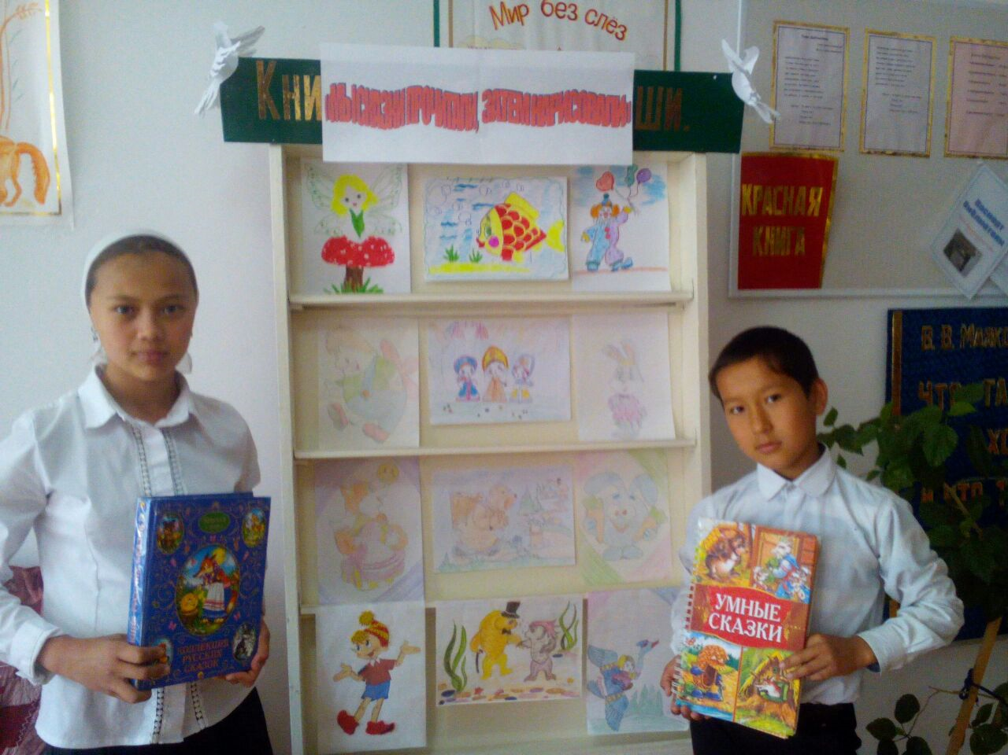
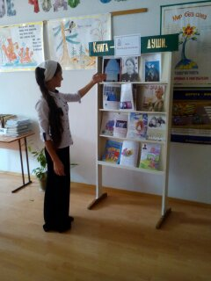
«Есть только одно действительно неистощимое сокровище - это большая библиотека».
П. Буаст.

Slide 3
Цель школьной библиотеки:
Приобщение читателей к художественным традициям и внедрение новых форм культурно - досуговой деятельности.
Создание эффективно действующей системы информирования пользователей библиотеки.
Пропаганда здорового образа жизни.
Формирование правовой культуры читателей, гражданственности, патриотизма, расширение читательского интереса к истории России и родного края.
Проведение индивидуальной работы с читателем как основы формирования информационной культуры личности школьников.
Оказание помощи в деятельности учащихся и учителей при реализации образовательных проектов.
Обеспечение учебно-воспитательного процесса учебной литературой, сохранности школьного учебного фонда, составление заказа на 2017-2018 учебный год.
Пополнение фонда художественной литературы путем проведения акции «Подари книгу библиотеке»

Slide 4
Основные функции библиотеки:
Образовательная
Информационная
Культурная
Воспитательная
Просветительская.

Slide 5
Работа с книжным фондом
Общий фонд библиотеки составляет-3715 экз.
1. Учебная литература –3487 экз.
2. Методическая литература- 55 экз.
3. Справочная литература- 101 экз.
4. Художественная литература- 72 экз.

Slide 6
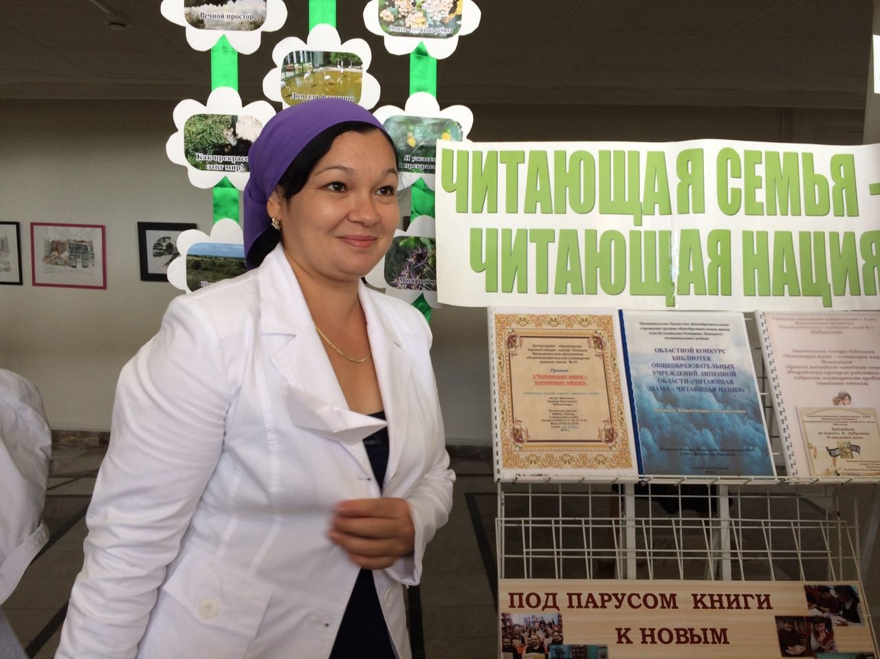
Библиотекарь
Атюгеева Эльвира Ильясовна.

Slide 7
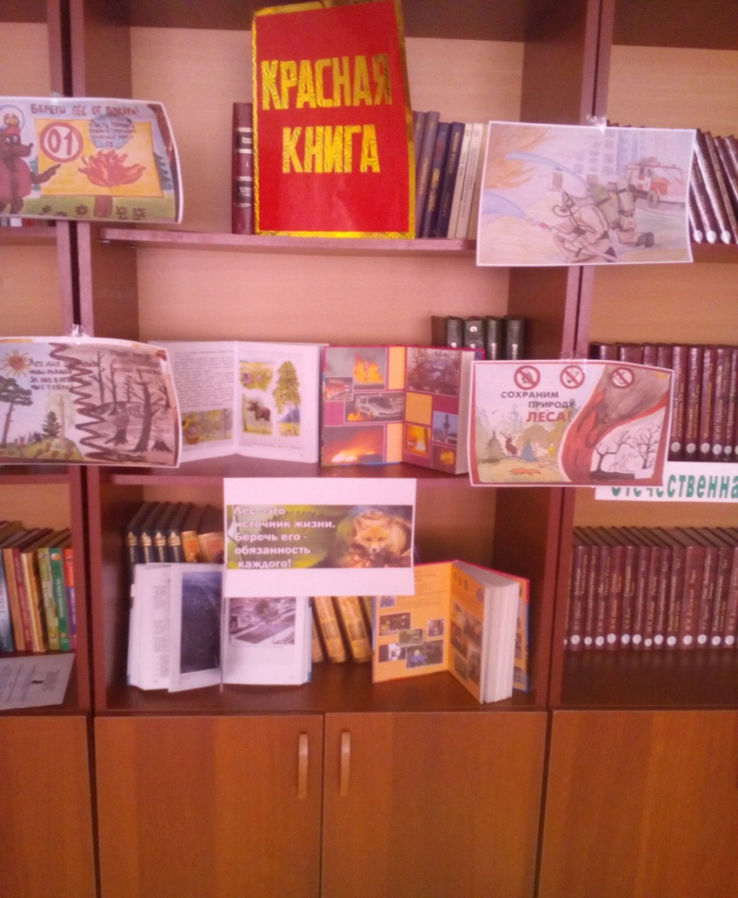
Наша библиотека
Библиотека – это учреждение культурно-просветительского и научно-вспомогательного характера, которое организует общественное пользование книгами, журналами, газетами (произведениями печати). Основные задачи библиотек – хранение, сбор, пропаганда и выдача читателям книг. Информационно-библиографическая работа также является компетенцией библиотеки.

Slide 8
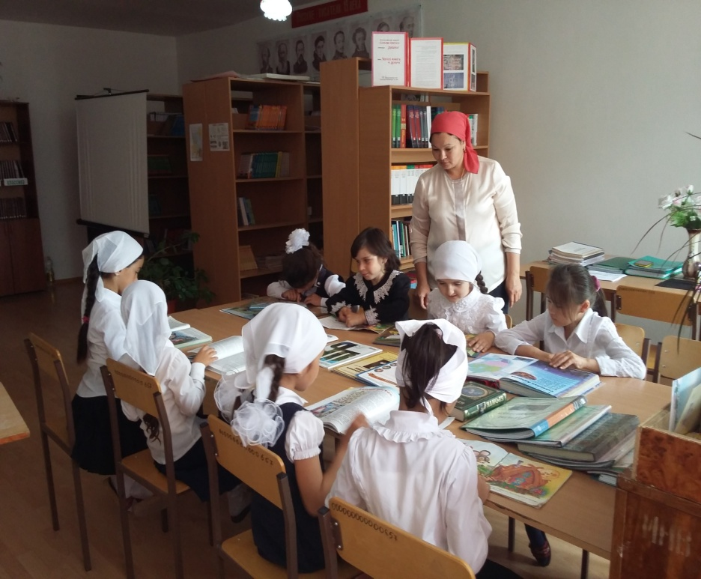
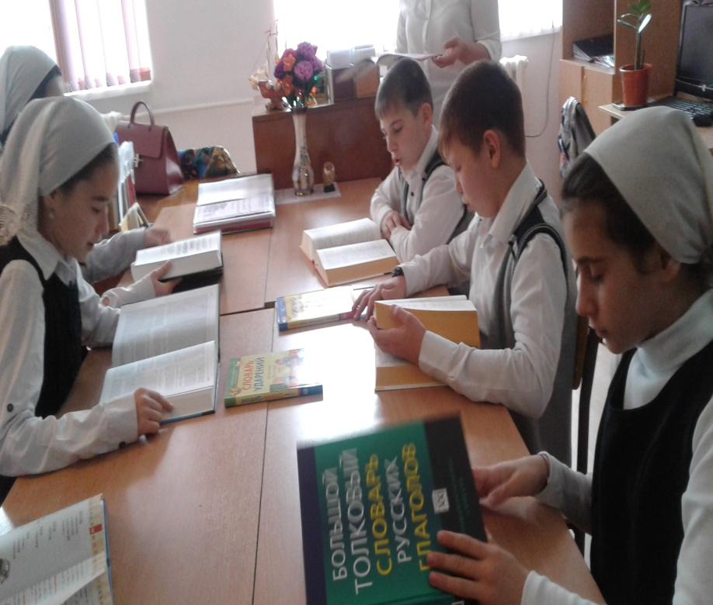
Наши читатели

Slide 9
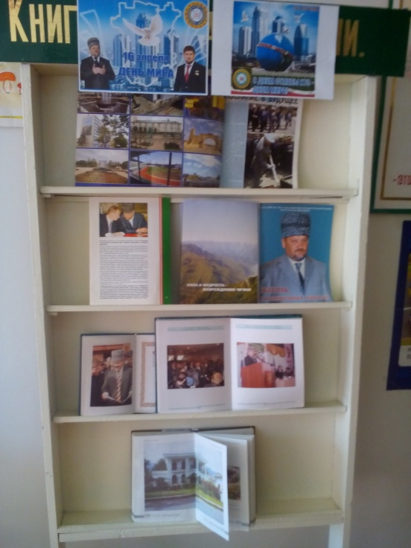
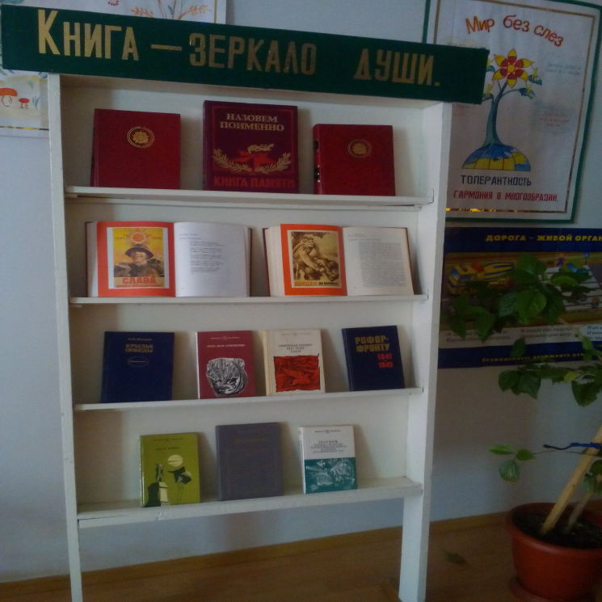
Мероприятия
Школьная библиотека использует разнообразные формы с читателями: это и литературные викторины, конкурсы, путешествия по книгам, утренники.

Slide 10
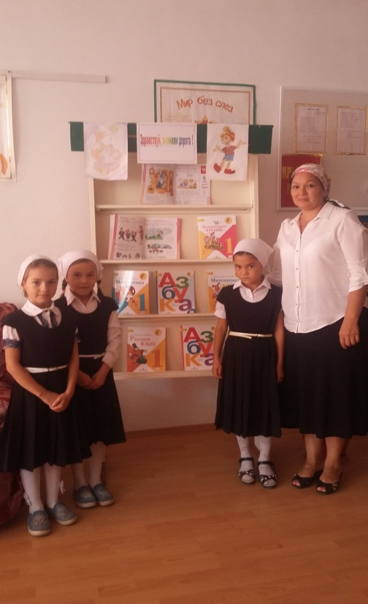
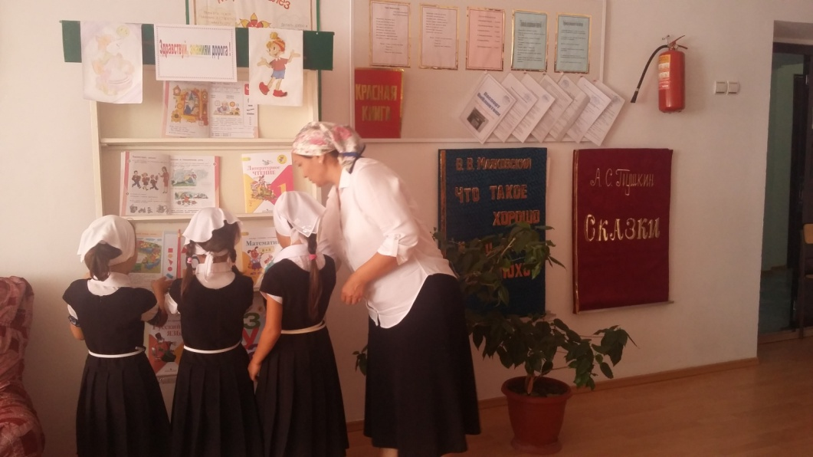
Книжная выставка- «Здравствуй, к Знаниям дорога!»

Slide 11
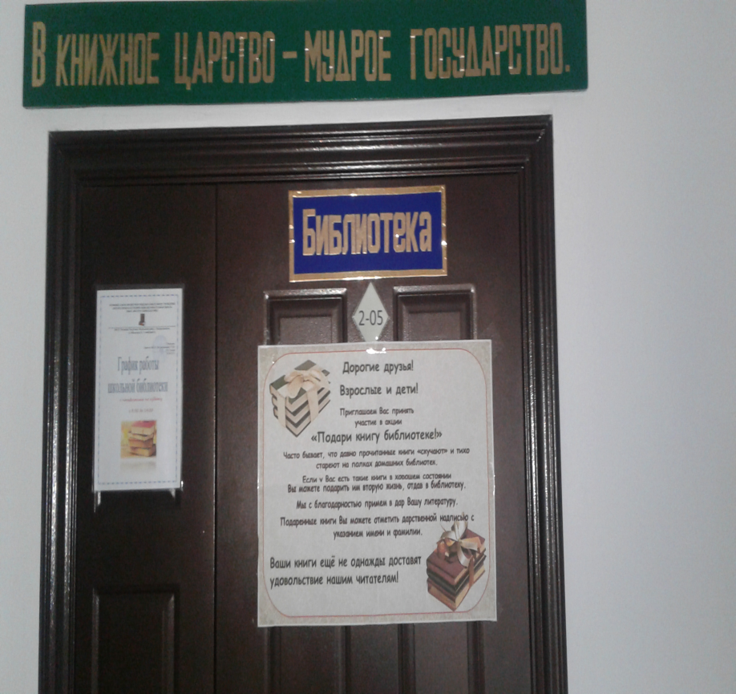
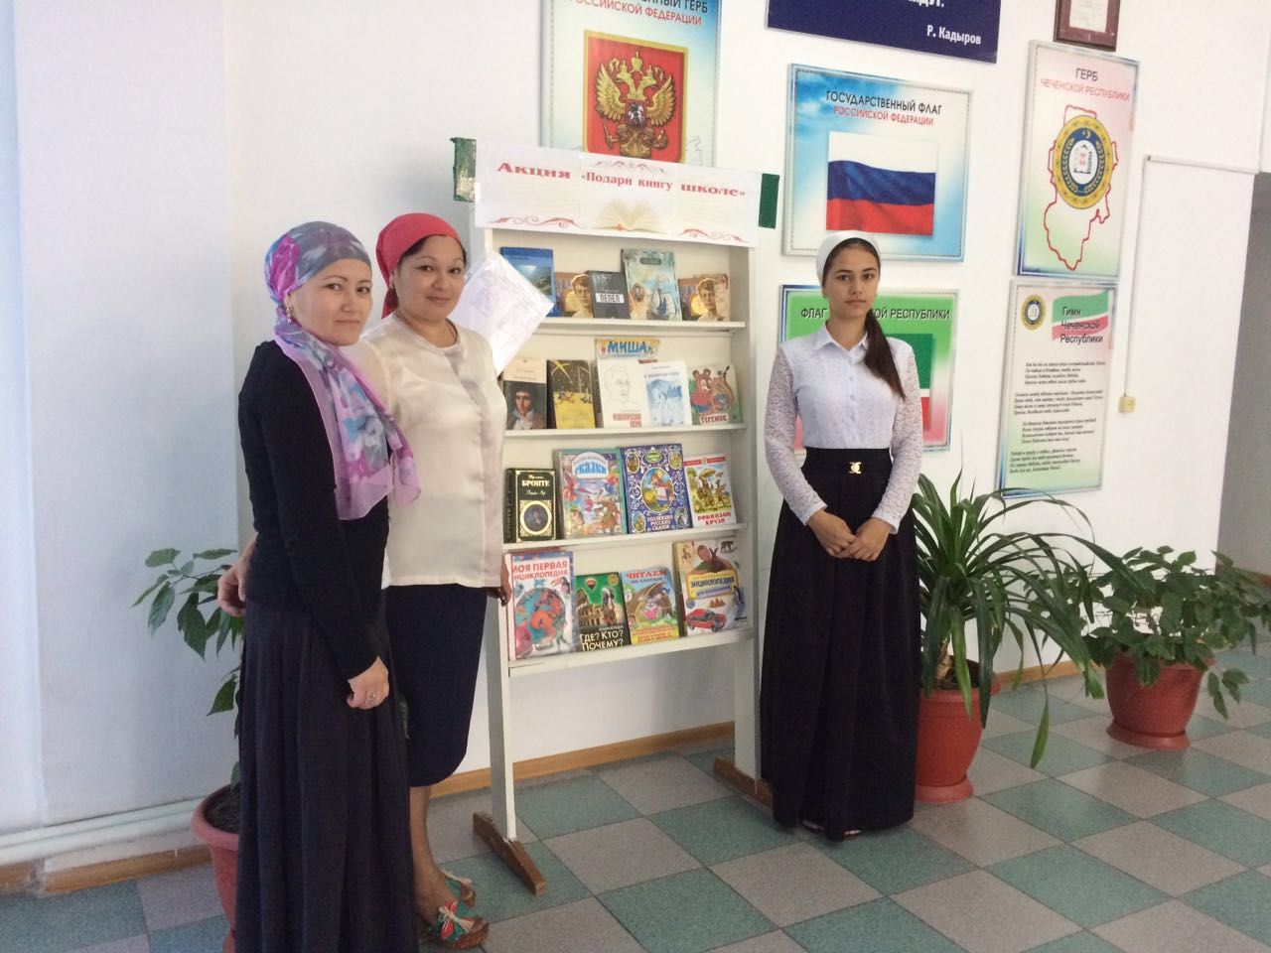
Проект «Подари книгу библиотеке!».

Slide 12
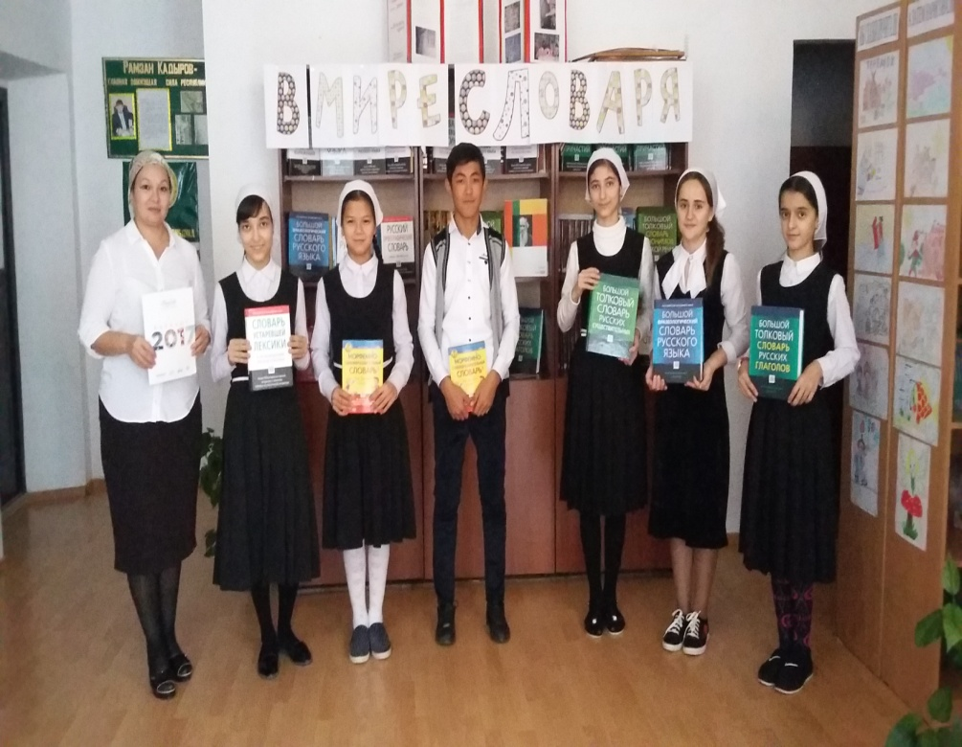
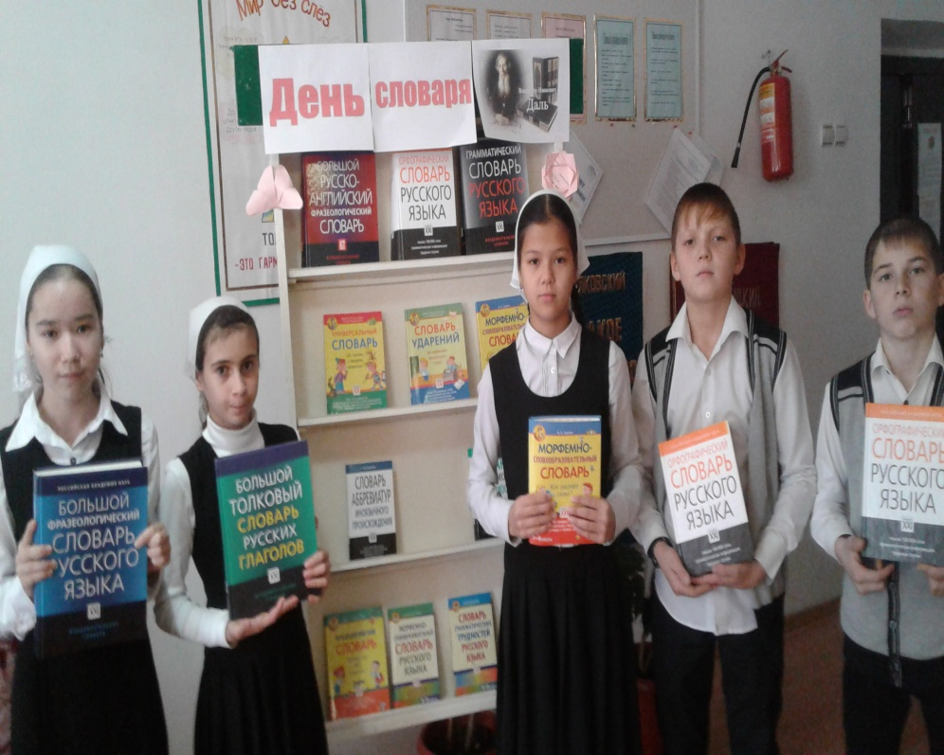
«22 ноября - День словаря»

Slide 13
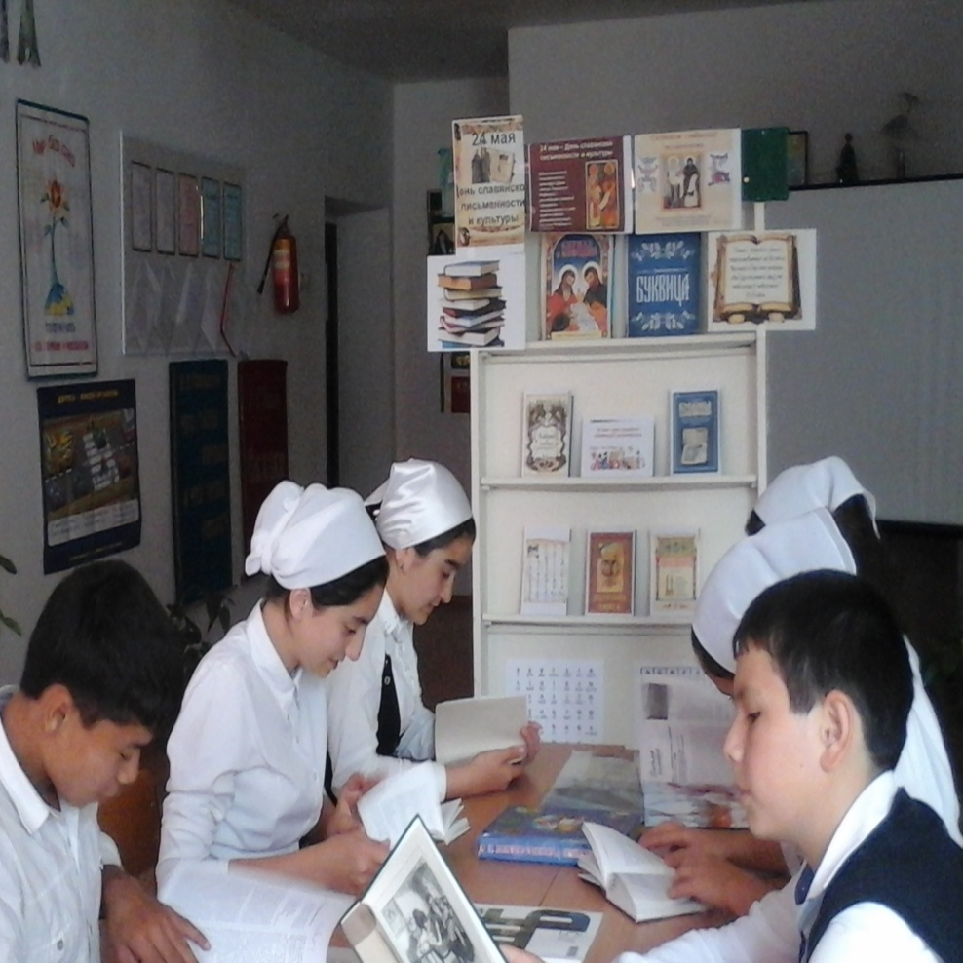
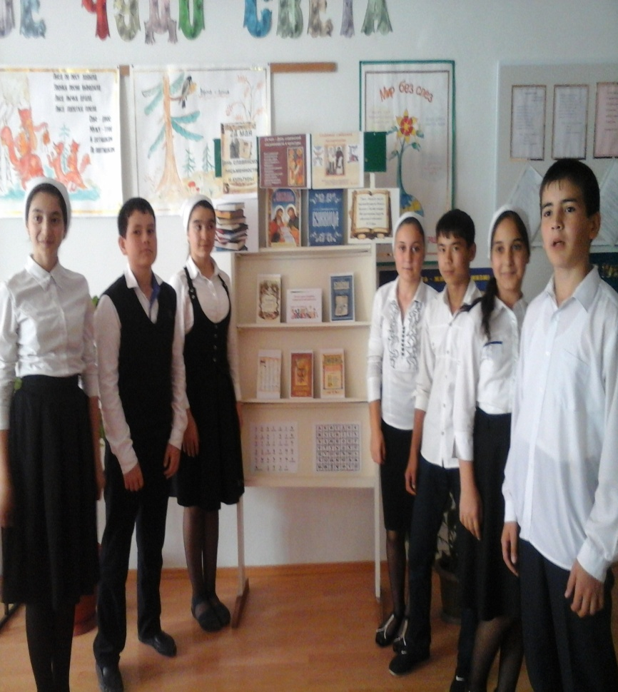
«День славянской письменности»

Slide 14
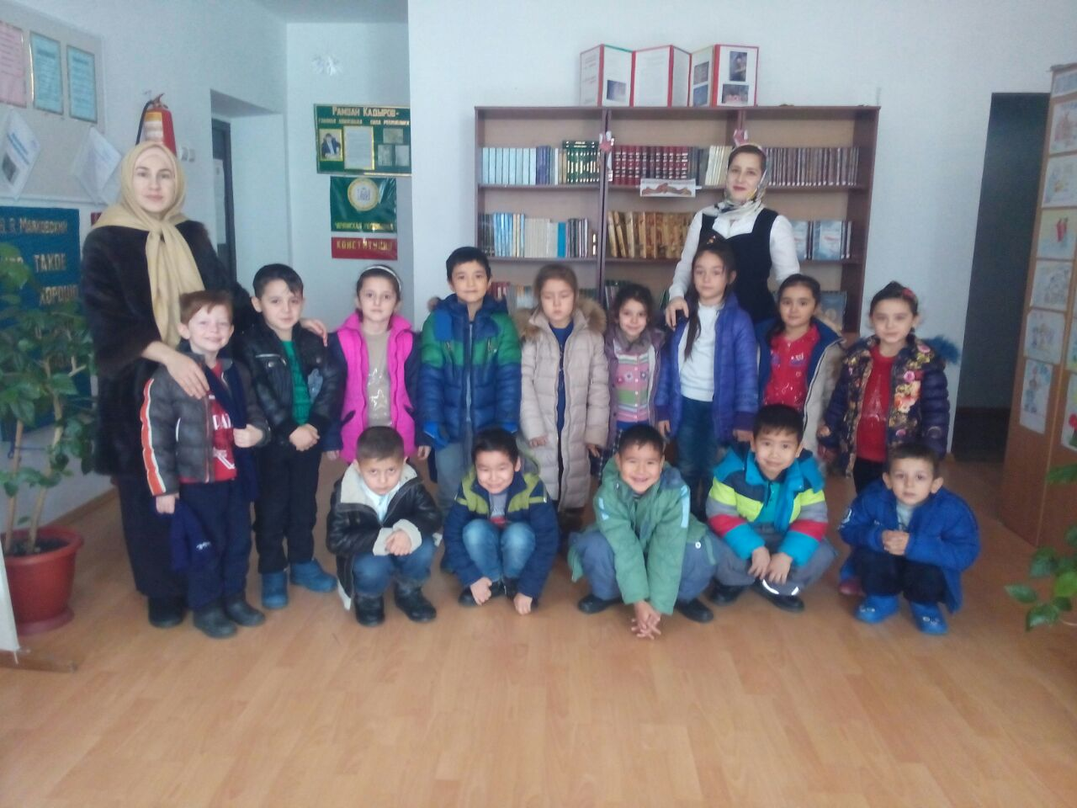
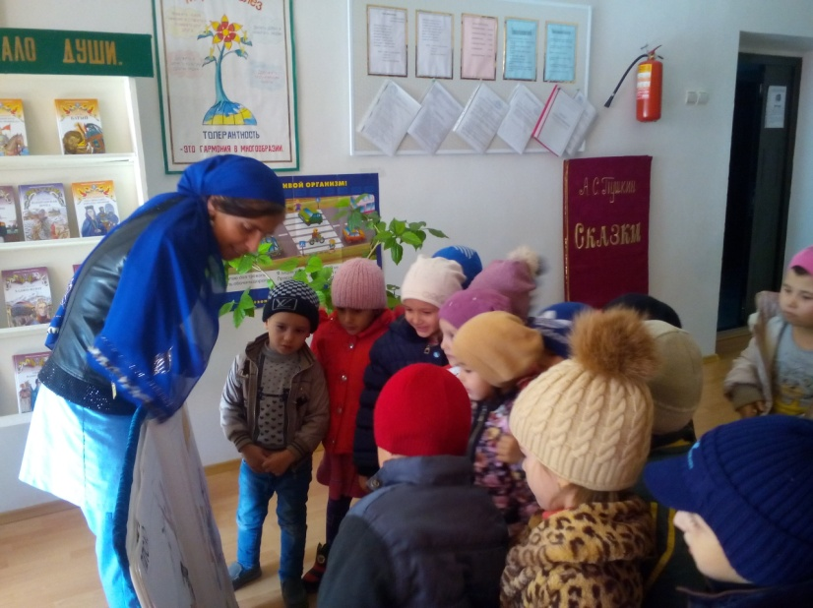
Экскурсия будущих первоклассников.

Slide 15
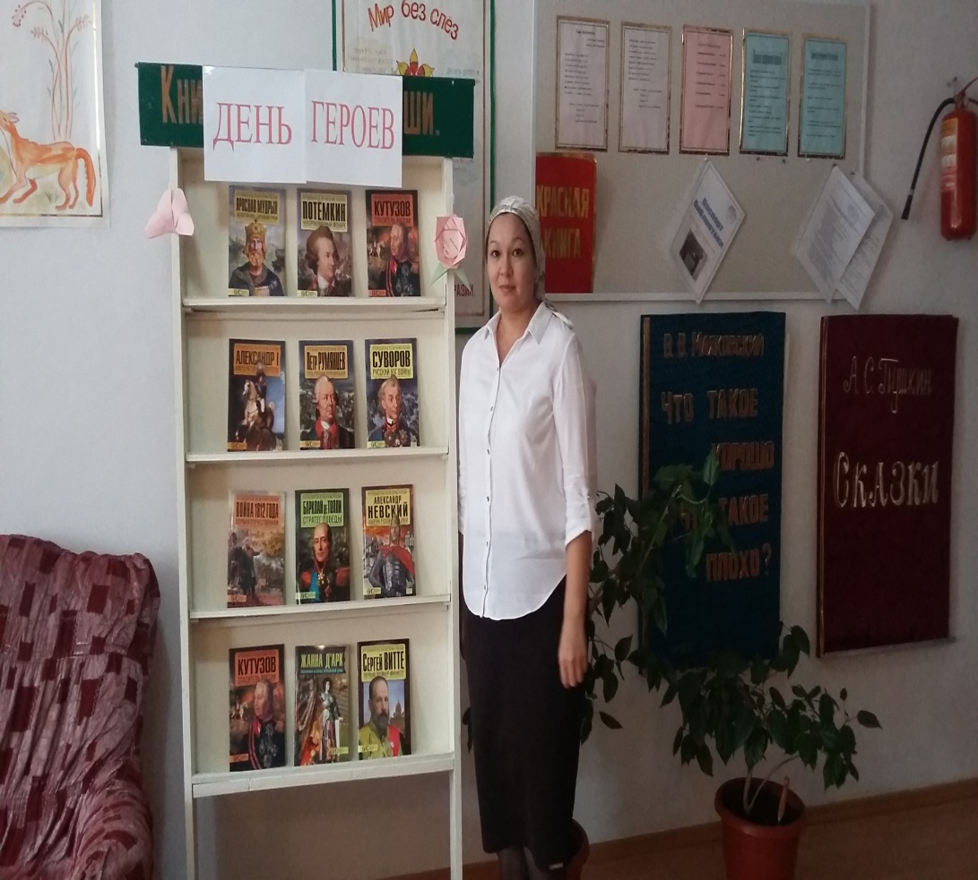
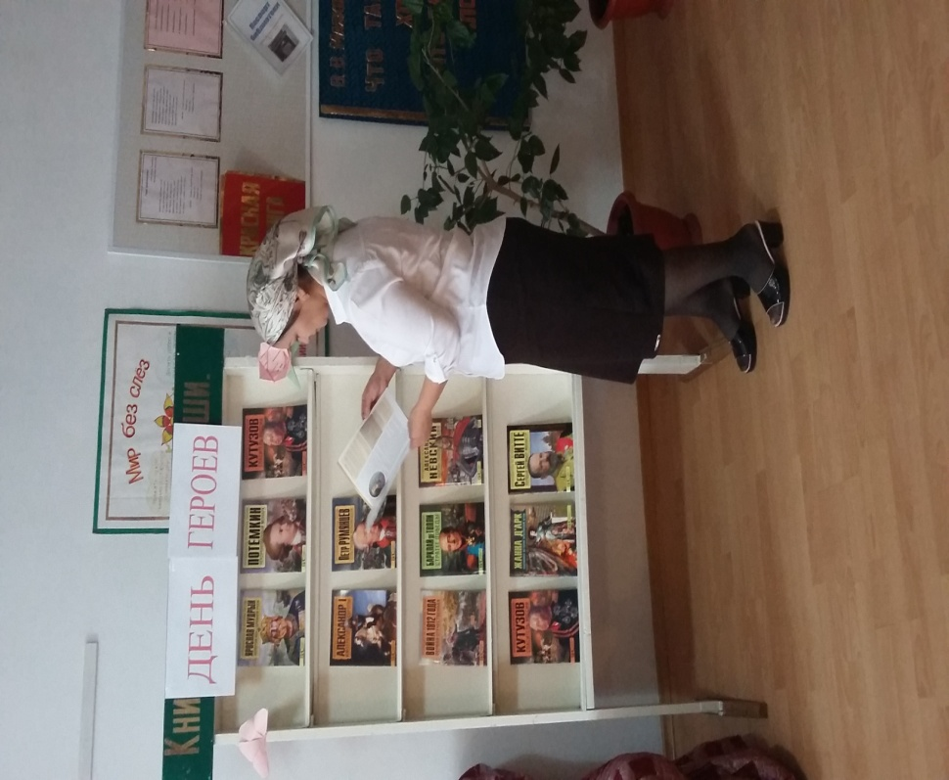
День героев!
Текст надписи

Slide 16
Книги это наше все! Книги наши помощники, друзья, и самый лучший и преданный друг. Ведь для этого была создана библиотека, чтоб каждый мог прочитать эти книги!

Slide 17
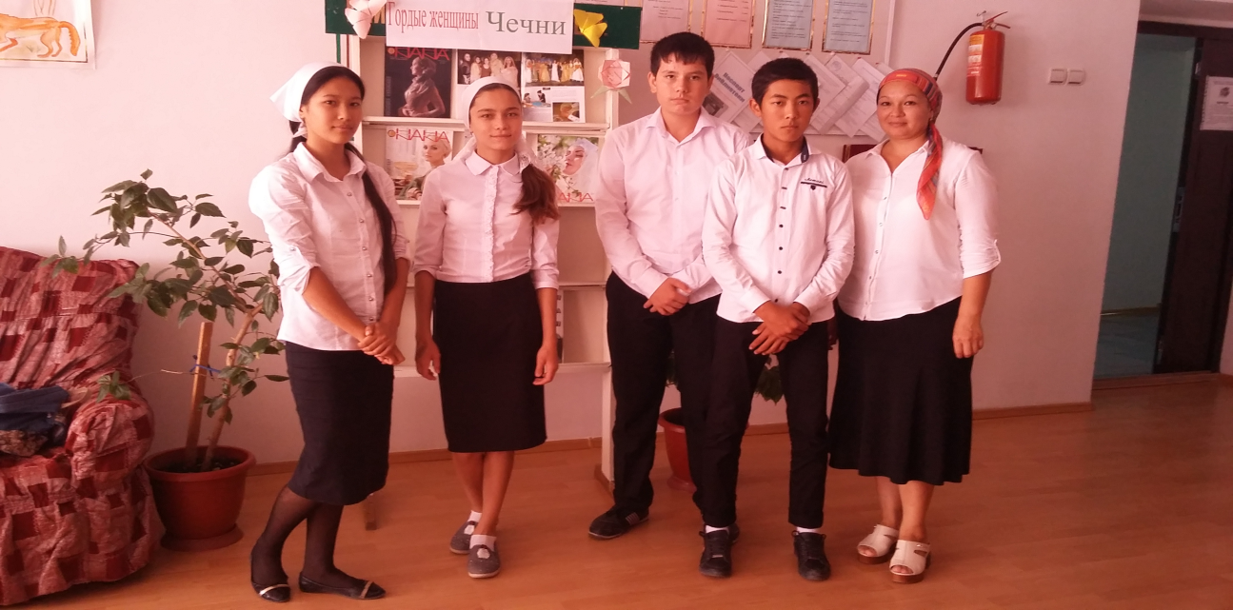

Slide 18
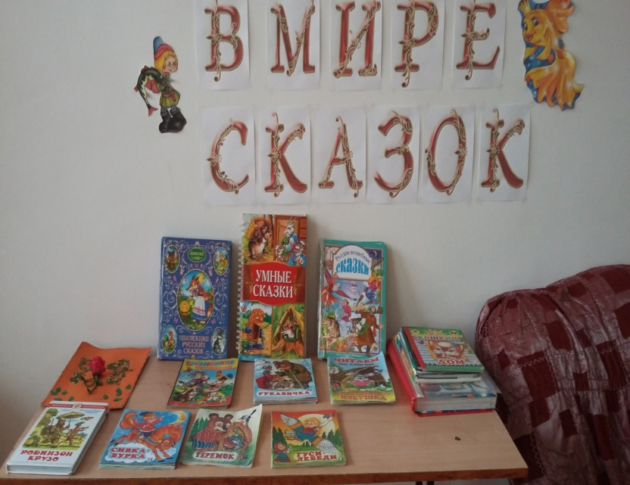
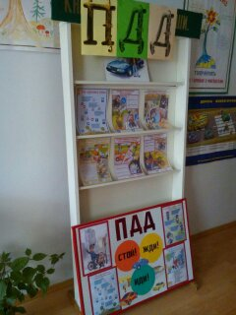
Спасибо за внимание!
Библиотекарь МБОУ «Воскресеновская СОШ»
Атюгеева Э.И.

